Slide 1

软件项目管理与产品运维
15 结束项目或阶段

Slide 2
15 结束项目或阶段
项目终止 --> 达到项目的完工或退出标准，包括：
（1）达成项目目标
（2）不会或不能达成项目目标
（3）项目资金缺乏或没有可分配资金
（4）项目需求不复存在
（5）无法获得所需人力或物力资源
（6）出于法律或便利原因
结束项目或阶段

Slide 3
15 结束项目或阶段
结束项目或阶段：终结项目、阶段或合同的所有活动
（1）
合同收尾
（2）
管理收尾
仅开展一次或仅在项目的预定义点开展

Slide 4
15 结束项目或阶段
为关闭合同协议所必须开展的活动，例如：
（1）确认卖方的工作已通过正式验收
（2）最终处置未决索赔
（3）更新记录以反映最后的结果
（4）存档相关信息供未来使用

Slide 5
15 结束项目或阶段
管理收尾的活动
1)完结管理活动
2)正式结束项目
3)释放组织资源
4)总结经验教训

Slide 6
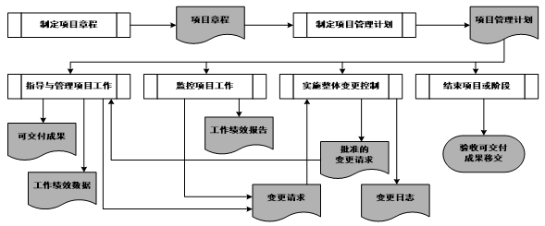
15 结束项目或阶段
结束项目或阶段：项目整合管理的一个过程
最终过程
Notes:
项目整合管理数据关系图

Slide 7
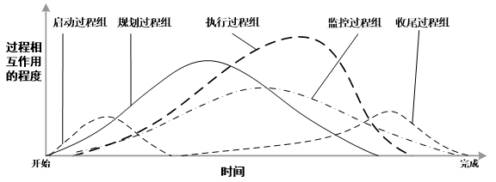
15 结束项目或阶段
结束项目或阶段：收尾过程组的一部分
结束项目或阶段

Slide 8
15 结束项目或阶段
结束项目的具体任务
1. 确保完成项目
2. 组织过程资产收集整理
3. 特殊情况处理
确保项目目标
确保工作完成
邀请干系人参与
配置控制过程资产
数据收集存储分析
失败项目处理
取消项目处理
积极的趋势：应用到整个组织中
消极的趋势：进行过程改进
Notes:
（1）确保项目目标：审查以前各阶段的收尾信息
（2）确保工作完成：审查范围基准
（3）干系人参与：邀请所有合适的干系人参与本过程
（4）配置控制资产：持续地配置控制软件资产（包括需求文档、源码等）
（5）数据保存：保存历史生产数据和经验教训
（6）取消项目处理：制定程序，调查和记录提前终止的原因

Slide 9
目 录
15.1 过程的输入与输出
15.2 管理软件版本
15.3 指导项目走向完成
15.4 取消项目
15.5 软件项目管理的常见问题与经验建议

Slide 10
学习目标
1、理解结束项目或阶段过程的作用
2、了解结束项目或阶段过程的重要输入和输出
3、了解软件最终发布产品的版本管理
4、了解指导项目走向完成和取消项目的流程及内容
5、了解软件项目管理的问题与经验

Slide 11

15.1
过程的输入与输出

Slide 12
15 结束项目或阶段
输入
1、项目管理计划
2、项目章程
3、验收的可交付成果
4、协议、合同
5、采购文档
6、项目文件
工具与技术
1、专家判断
2、会议
3、分析技术
输出
1、最终产品、服务或成果移交
2、最终报告
3、项目文件更新
4、组织过程资产(更新)
Notes:
专家判断：用于开展行政收尾，由相关专家确保项目或阶段收尾符合适用标准。
分析技术：例如回归分析、趋势分析。
会议：可以是面对面或虚拟，正式或非正式会议。参会者包括项目团队成员及参与项目或受项目影响的其他干系人。会议的类型如经验教训总结会、收尾会、用户小组会和用户审查会。

Slide 13
15 结束项目或阶段
输入
1、项目管理计划
2、项目章程
3、验收的可交付成果
4、协议、合同
5、采购文档
6、项目文件
工具与技术
1、专家判断
2、会议
3、分析技术
输出
1、最终产品、服务或成果移交
2、最终报告
3、项目文件更新
4、组织过程资产(更新)
1、专家判断：邀请下列专家
（1）管理控制 （2）审计
（3）采购法规 （4）其他法律法规

Slide 14
15 结束项目或阶段
输入
1、项目管理计划
2、项目章程
3、验收的可交付成果
4、协议、合同
5、采购文档
6、项目文件
工具与技术
1、专家判断
2、会议
3、分析技术
输出
1、最终产品、服务或成果移交
2、最终报告
3、项目文件更新
4、组织过程资产(更新)
2、会议：内容
（1）确认可交付成果已通过验收 （2）确定已达到退出标准
（3）正式关闭合同 （4）评估相关方满意度
（5）收集经验教训，传递项目知识和信息 （6）庆祝成功

Slide 15
15 结束项目或阶段
输入
1、项目管理计划
2、项目章程
3、验收的可交付成果
4、协议、合同
5、采购文档
6、项目文件
工具与技术
1、专家判断
2、会议
3、分析技术
输出
1、最终产品、服务或成果移交
2、最终报告
3、项目文件更新
4、组织过程资产(更新)
2、会议：类型
（1）收尾报告会 （2）客户总结会
（3）经验教训总结会 （4）庆祝会
面对面或虚拟会议
正式或非正式会议

Slide 16
15 结束项目或阶段
输入
1、项目管理计划
2、项目章程
3、验收的可交付成果
4、协议、合同
5、采购文档
6、项目文件
工具与技术
1、专家判断
2、会议
3、分析技术
输出
1、最终产品、服务或成果移交
2、最终报告
3、项目文件更新
4、组织过程资产(更新)
3、分析技术：
（1）文件分析：评估现有文件有助于总结经验教训和分享知识，以改进未来项目和组织资产。
（2）回归分析：分析作用于项目结果的不同项目变量之间的相互关系，以提高未来项目的绩效。

Slide 17
15 结束项目或阶段
输入
1、项目管理计划
2、项目章程
3、验收的可交付成果
4、协议、合同
5、采购文档
6、项目文件
工具与技术
1、专家判断
2、会议
3、分析技术
输出
1、最终产品、服务或成果移交
2、最终报告
3、项目文件更新
4、组织过程资产(更新)
3、分析技术：
（3）趋势分析：可用于确认组织所用模式的有效性，并且为了未来项目而进行相应的模式调整。
（4）偏差分析：可通过比较计划目标与最终结果来改进组织的测量指标。

Slide 18
15 结束项目或阶段
输入
1、项目管理计划
2、项目章程
3、验收的可交付成果
4、协议、合同
5、采购文档
6、项目文件
工具与技术
1、专家判断
2、会议
3、分析技术
输出
1、最终产品、服务或成果移交
2、最终报告
3、项目文件更新
4、组织过程资产(更新)
1、最终产品、服务或成果移交
项目交付的产品、服务或成果可转交给另一团队或组织，并由其在整个生命周期中进行运营、维护和支持

Slide 19
15 结束项目或阶段
输入
1、项目管理计划
2、项目章程
3、验收的可交付成果
4、协议、合同
5、采购文档
6、项目文件
工具与技术
1、专家判断
2、会议
3、分析技术
输出
1、最终产品、服务或成果移交
2、最终报告
3、项目文件更新
4、组织过程资产(更新)
2、最终报告：总结项目绩效

Slide 20

15.2
管理软件版本

Slide 21
15.2 管理软件版本
alpha版本：内测，开发团队内部（或有限用户）的体验测试
beta版本：公测，针对所有用户公开的测试

Slide 22
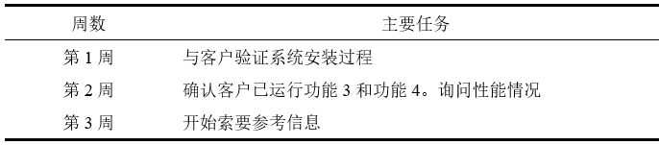
15.2 管理软件版本
beta测试的内容可能包括：
1. 测试目的
2. 测试客户选择
3. 测试入口条件
4. 测试出口条件
5. 总体测试日程
为什么要进行beta测试
给公司带来哪些好处等
如何选择beta客户、
初始客户名单
表明已经准备好开始测试
表明己经准备好结束测试
说明测试协调人
说明谁将负责联系客户
Notes:
敏捷生命周期：在每个迭代结束时发布一个版本

Slide 23
15.3
指导项目走向完成

Slide 24


15.3 指导项目走向完成
项目计划中确定的可交付成果已经出现
项目的目标已经成功实现
1、正常结束项目
由于相关原因,项目无法继续进行
项目已经不具备实用价值
项目无竞争力，难以生存
……
2、取消项目

Slide 25
15.3 指导项目走向完成
1、正常结束项目
（1）
（2）
（3）
（4）
项目验收
合同终止
项目最后评审
项目总结报告

Slide 26
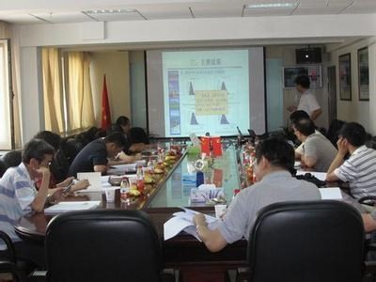
15.3 指导项目走向完成
（1）项目验收

Slide 27
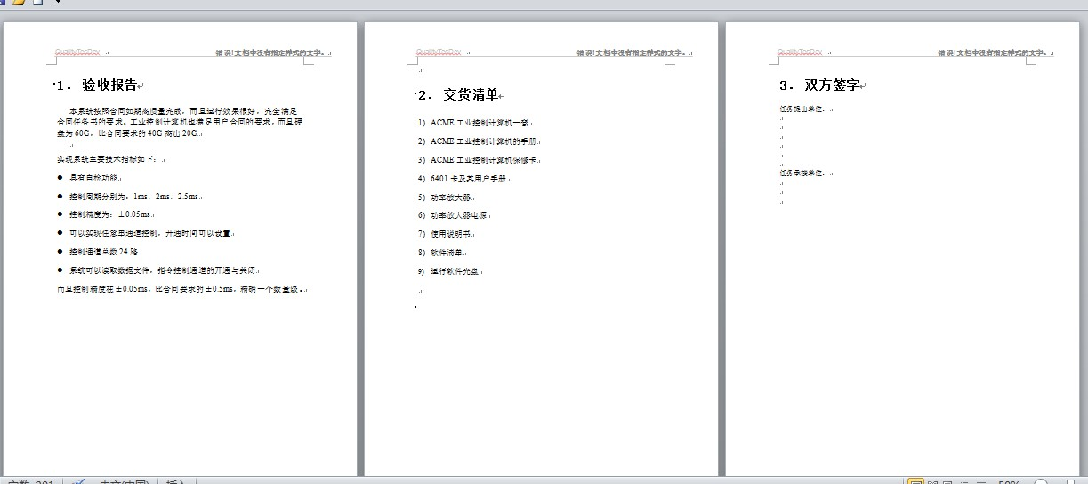
15.3 指导项目走向完成
（1）项目验收
验收报告

Slide 28
15.3 指导项目走向完成
（2）合同终止
1. 合同准备
2. 合同签署
3. 合同管理
4. 合同终止
a) 一个合同，一次收尾
b) 签发书面确认

Slide 29
15.3 指导项目走向完成
（3）项目最后评审
是否实现项目目标
是否遵循项目进度
是否在预算成本内完成项目
项目进度过程中出现问题以及解决措施是否合适
从该项目的实践中可以得到哪些经验和教训

Slide 30
15.3 指导项目走向完成
（4）项目总结
项目总结
规划回顾
规划庆祝
为最后的回顾寻找推动者（不是项目经理）
不是批评会，也不是盖棺论定
回顾项目失败的原因（原因常常来自管理层）
不一定要花多少钱，让参与者们感到舒服
即使项目失败了，至少也要庆祝项目结束
团队成员绩效评价
记录在个人档案
项目经理

Slide 31
15.3 指导项目走向完成
2、取消项目
解释原因
感谢努力
理清任务
取消会议
问题处理
项目回顾
投入新项目
项目经理
要果断
最后的工作
Notes:
（1）向参与项目的人解释项目的取消原因以及对他们的影响。
（2）感谢团队每个人为项目付出的努力。
（3）给项目成员时间，先理清手上的事情，再开始新的工作。
（4）取消与该项目相关的所有定期会议。
（5）找一个人专门处理取消项目带来的一些不可回避的问题，最好是某个管理层级比较高的人。
（6）项目回顾，然后看看人们从项目中取得了哪些经验教训。
（7）当成员整理完各自手上的工作之后，尽快让他们投入到新项目的工作中。

Slide 32
15.5
软件项目管理的常见问题与经验建议

Slide 33
15.2 管理软件版本
软件项目管理的常见问题
缺乏项目管理系统培训
项目规划意识问题
沟通意识问题
风险管理意识问题
项目干系人问题
项目团队内分工协作问题
管理意识问题

Slide 34
15.2 管理软件版本
软件项目管理的经验和建议
平衡好需求、成本、进度、质量的关系
平衡
关系
高效
原则
分解
原则
分类管理原则
实时控制原则
简单有效原则
规模控制原则
成员贵精不贵多
控制团队人数
很多软件项目将进度放在首位
项目经理
管理的艺术
大项目->小项目
长周期->多阶段
针对不同项目：
对症下药
“紧盯”：
及时发现、解决问题

Slide 35
目 录
15.1 过程的输入与输出
15.2 管理软件版本
15.3 指导项目走向完成
15.4 取消项目
15.5 软件项目管理的常见问题与经验建议

Slide 36
学习目标
1、理解结束项目或阶段过程的作用
2、了解结束项目或阶段过程的重要输入和输出
3、了解软件最终发布产品的版本管理
4、了解指导项目走向完成和取消项目的流程及内容
5、了解软件项目管理的问题与经验

